Slide 1
Desenvolvimento de uma aplicação multiplataforma utilizando Qt
Prof. Me. Eduardo Rosalém Marcelino
Matheus Suarez Silva
Ricardo Cardoso Petrére

Slide 2
Agenda
Introdução
Qt
Alternativas ao Qt
Estudo de Caso
Conclusão
Trabalhos Futuros
Agradecimentos

Slide 3
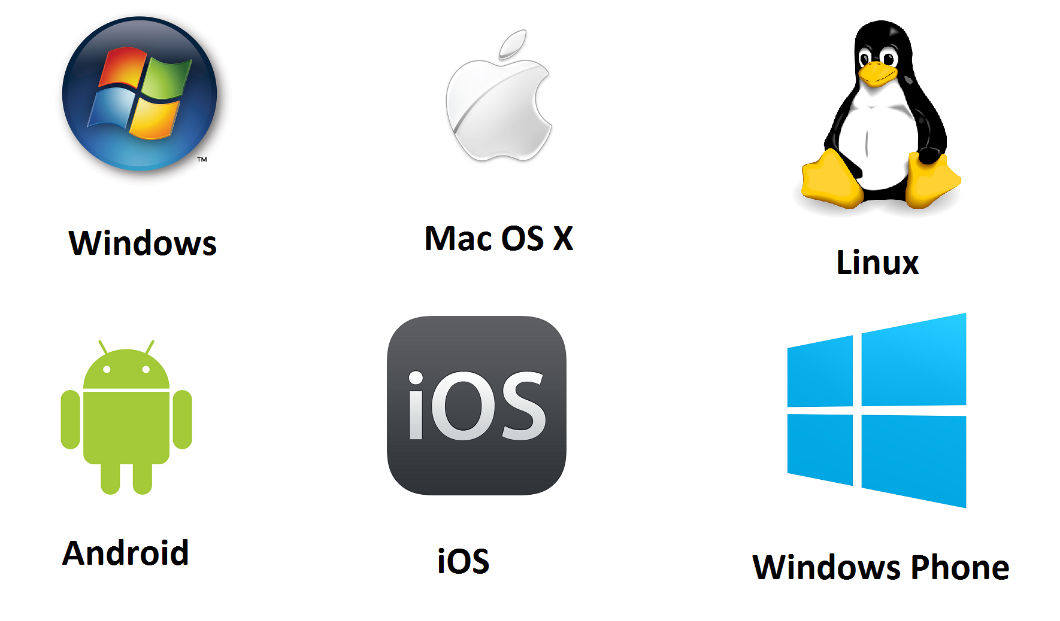
Introdução
Cenário atual:
Notes:
O cenário atual é o seguinte: Existem diversos sistemas operacionais, cada qual com sua arquitetura própria e ambiente de destino, seja ele desktop ou mobile.

Slide 4
Introdução
Problema:
Uma aplicação precisa ter diversos códigos-fonte, um para cada plataforma suportada:
Maior retrabalho na manutenção do código
Dificuldade em manter o software atualizado
Maior mão-de-obra para desenvolvimento e manutenção
Notes:
Dado o cenário apresentado, o desenvolvedor que desejar criar softwares para mais de uma plataforma terá que reescrever partes do código, ou ele como um todo, causando os problemas:
Maior retrabalho na manutenção do código, pois como existem várias versões deste, talvez nem todas apresentem o mesmo problema, ou então cada uma pode apresentar um problema diferente, e o desenvolvedor terá que testar todos eles em busca desses erros, um por vez.
Dificuldade em manter o software atualizado, pois cada correção ou implementação terá que ser reescrita em cada versão da aplicação, o que dá margem para que ocorra algum erro após a atualização dos códigos.
Maior mão-de-obra para desenvolvimento e manutenção, pois, devido à maior quantidade de código-fonte no projeto e diversas versões da mesma aplicação, é necessário que haja mais pessoas voltadas tanto para desenvolvimento como manutenção da aplicação, o que gera maior custo da equipe, além de maior complexidade em sua organização.

Slide 5
Introdução
Justificativa:
Desenvolvimento multiplataforma
Qt: Uma das principais ferramentas
Notes:
Para tentar solucionar o problema apresentado, foi criado o conceito de desenvolvimento multiplataforma, que significa basicamente criar um único código-fonte que possa funcionar de maneira semelhante em plataformas distintas.
Dentre as ferramentas disponíveis para desenvolvimento multiplataforma, como foco desse estudo, foi escolhido o framework Qt, que é uma das alternativas mais maduras e completas disponíveis no mercado nessa categoria.

Slide 6
Objetivo
Estudar o Qt, sua viabilidade e necessidade de refatoração de código em uma aplicação
Desenvolver um protótipo de aplicação de troca de mensagens instantâneas

Slide 7
Metodologia
Levantamento bibliográfico
Documentação própria do framework
Estudo de Caso (aplicação de troca de mensagens de texto)

Slide 8
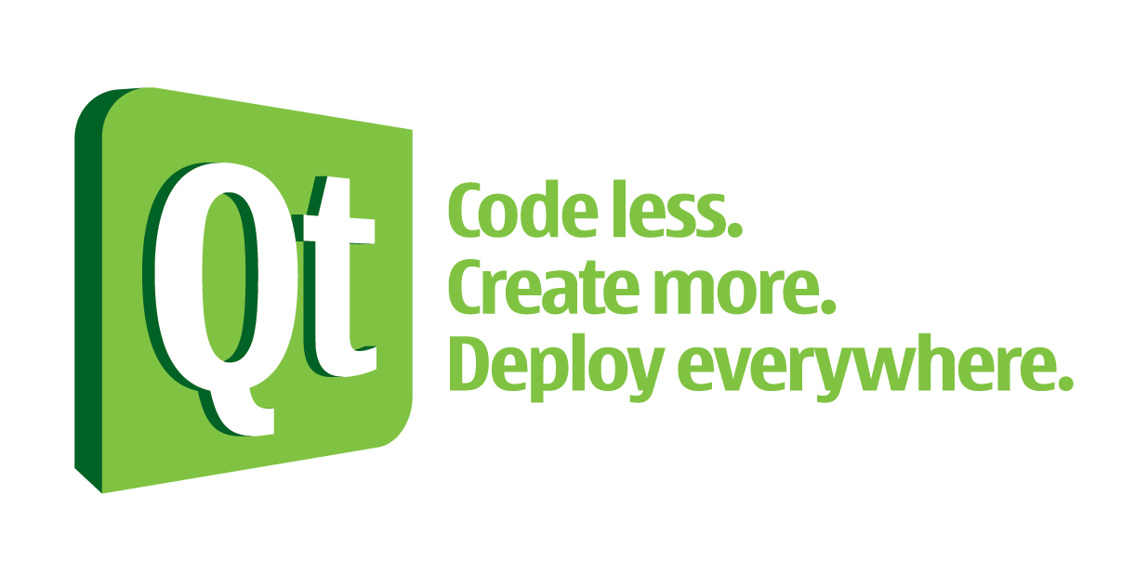
Qt
Framework para desenvolvimento multiplataforma
Feito em C++
Notes:
Como já foi dito, o foco do trabalho é o Qt, que consiste em um framework para desenvolvimento multiplataforma desenvolvido em C++.
Como mencionado, ele já é bastante maduro. Idealizado e criado no início dos anos 90, atualmente se encontra na versão 5.3.2. Ele também é bem completo, e suporta uma grande variedade de plataformas, abrangendo desktop, mobile e sistemas embarcados.
Ele possui dois tipos de licença, uma delas gratuita, que privilegia o desenvolvimento de softwares open source, e uma versão paga, mais voltada para o desenvolvimento corporativo.
Esse framework trabalha com as linguagens C++ e QML, que serão explicadas a seguir.

Slide 9
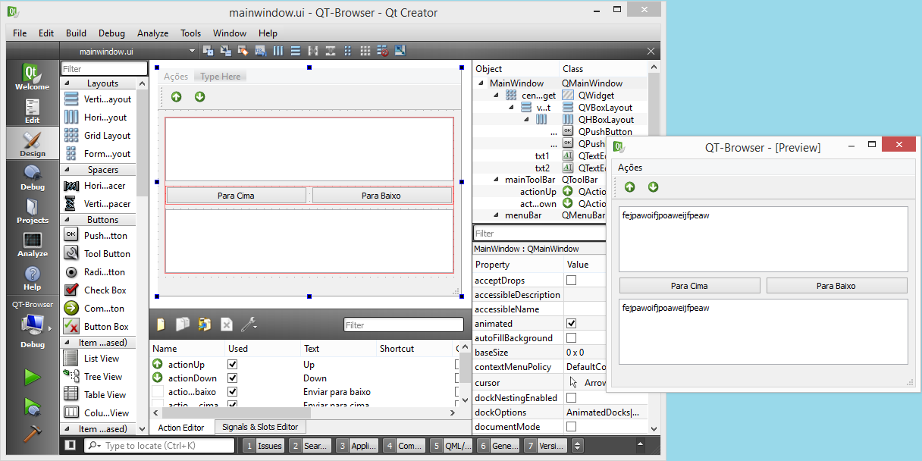
Interfaces no Qt
Qt Widgets
Notes:
Aqui é exibido um dos dois modos de criação de interfaces gráficas no framework Qt e do Qt Creator, sua IDE. O módulo Qt Widgets é voltado para a criação de interfaces gráficas com a aparência nativa da plataforma, mais utilizado no desenvolvimento de aplicações para ambientes desktop. As aplicações e interfaces desenvolvidas com esse módulo utilizam uma versão levemente adaptada da linguagem C++, que visa aumentar o desempenho desses softwares.

Slide 10
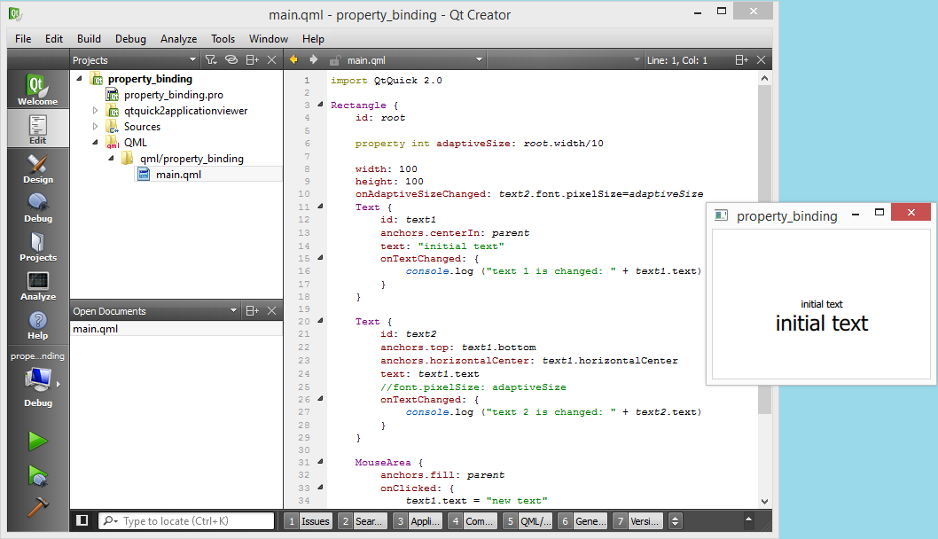
Interfaces no Qt
Qt Quick
Notes:
Em seguida, é mostrado o modo de criação de uma interface de usuário no módulo Qt Quick. Este módulo se utiliza do C++ e da linguagem declarativa QML. Esta linguagem se assemelha ao JavaScript, e é voltada para interfaces responsivas e dinâmicas, o que incentiva seu uso em aplicações para plataformas mobile.

Slide 11
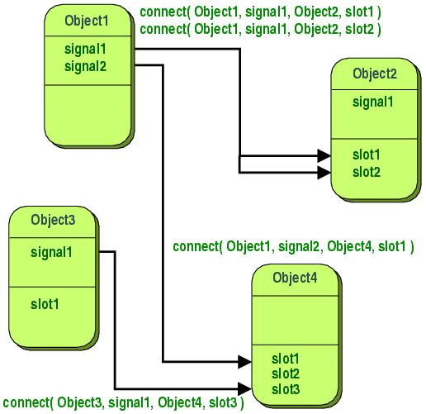
Signal e Slot
Comunicação
entre objetos

Slide 12

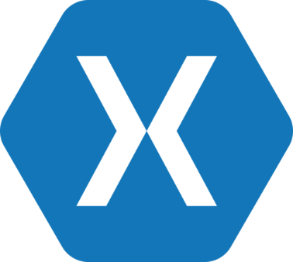

Alternativas ao Qt
Outros frameworks e/ou linguagens de programação multiplataforma
Xamarin
Mono
Java
Notes:
Serão apresentadas agora, de forma breve, algumas ferramentas que oferecem serviços semelhantes ao Qt, sendo elas Xamarin, Mono e Java.

Slide 13
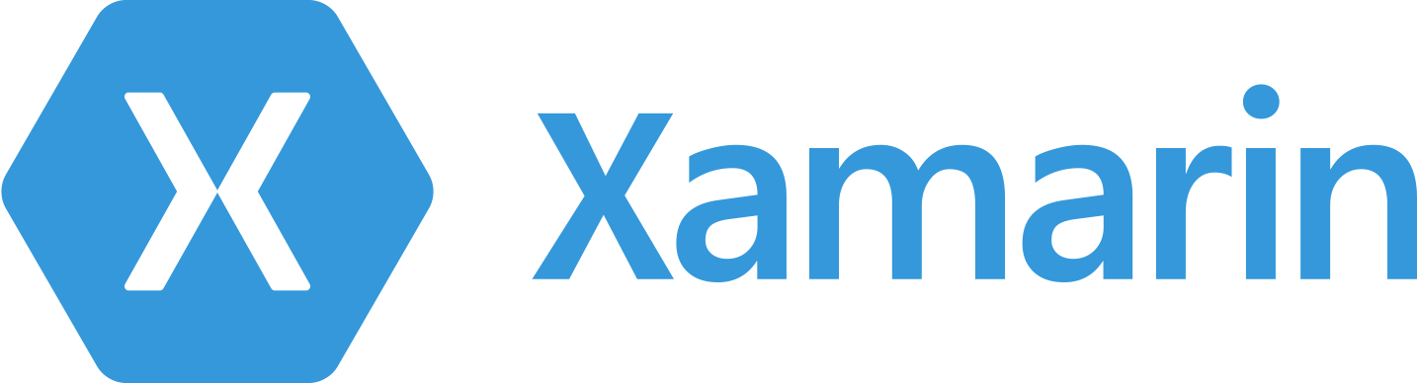
Xamarin
Voltada para dispositivos móveis
Criado com base na Mono
Desenvolvimento em C# multiplataforma
Notes:
A Xamarin é uma plataforma de desenvolvimento que se baseia na plataforma Mono, que será explicada mais a frente. A linguagem utilizada por essa plataforma é o C#. Seu foco é o desenvolvimento para plataformas mobile, e seu grande diferencial são APIs próprias para maximizar o reaproveitamento de código. Através dessas mesmas APIs, a Xamarin permite a criação de interfaces nativas, que prometem ser mais intuitivas para o usuário e alto desempenho.

Slide 14
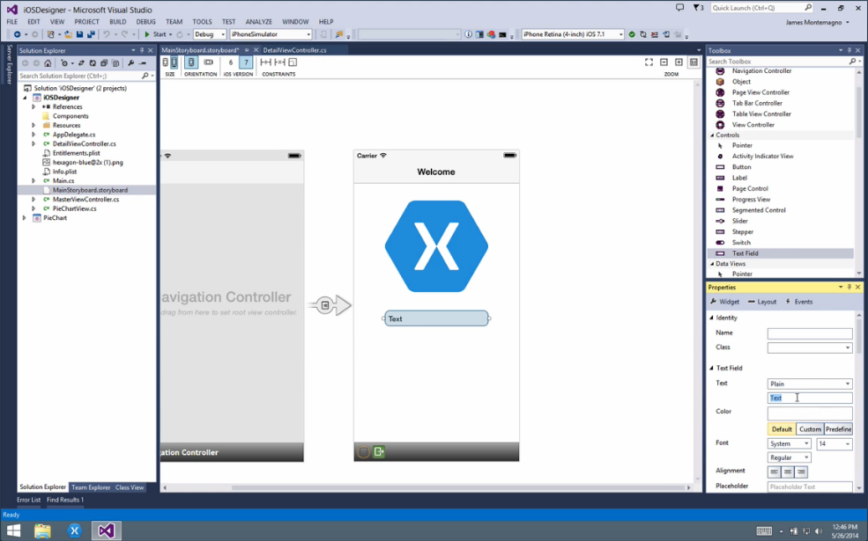
Xamarin no Visual Studio
Notes:
A Xamarin pode ser usada em duas IDEs diferentes: O Visual Studio, da Microsoft, através da instalação de um plug-in, que permite a integração de ambas as plataformas.

Slide 15
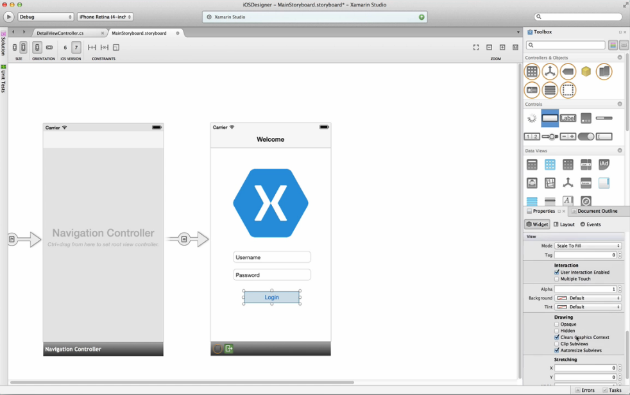
Xamarin Studio
Notes:
E o Xamarin Studio, que é uma IDE própria da empresa, que assim como o Visual Studio, é um ambiente de desenvolvimento RAD, facilitando a criação de interfaces.

Slide 16

Mono
Plataforma de desenvolvimento open-source.
Baseado na .NET Framework
Suporte a várias linguagens
Suportado pela Xamarin
Notes:
A Mono é uma plataforma open-source para desenvolvimento multiplataforma, baseada na .NET Framework da Microsoft e atualmente suportada pela empresa Xamarin, que como já foi dito a utiliza como base para sua própria plataforma. Porém, enquanto a Xamarin, é mais focada no desenvolvimento para plataforma mobile, a Mono é focada para plataformas desktop e servidores, além de sistemas embarcados. Seu grande diferencial é o suporte a múltiplas linguagens, portanto o desenvolvedor não fica preso a uma linguagem específica.

Slide 17
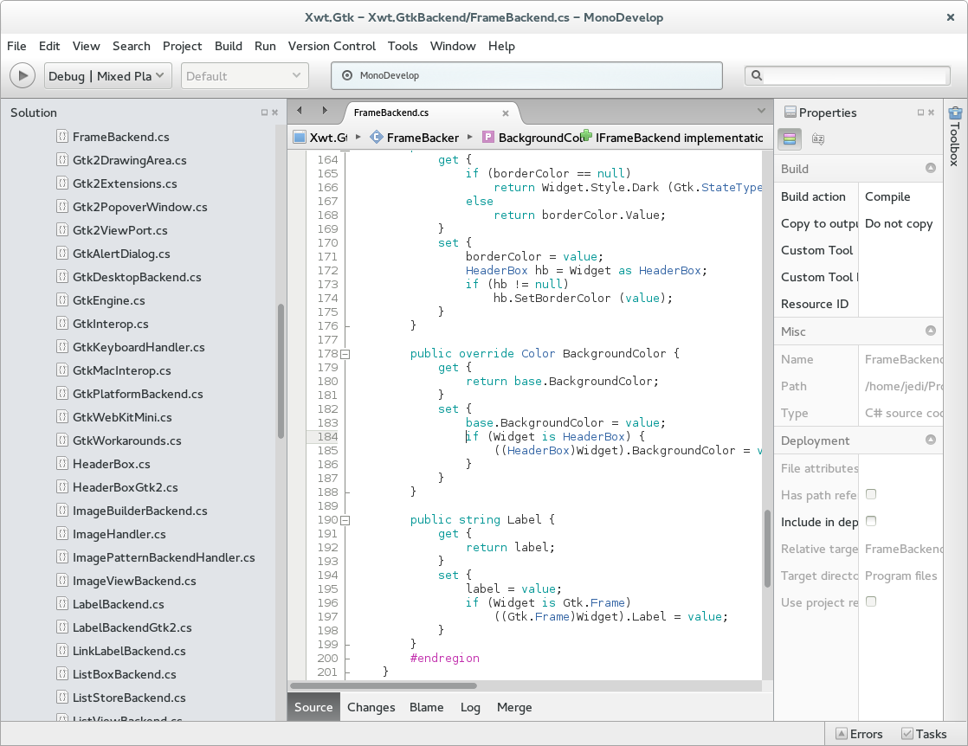
MonoDevelop
Notes:
A MonoDevelop, ilustrada no slide, é o ambiente de desenvolvimento RAD utilizado pela plataforma Mono, que possibilita o desenvolvimento em múltiplas linguagens, entre elas C#, F#, Visual Basic.NET, entre outras.

Slide 18
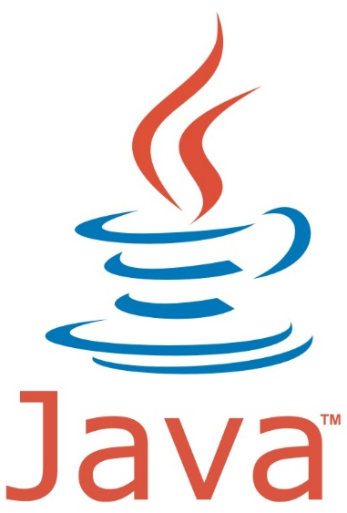
Java
97% dos computadores corporativos do mundo usam Java (JAVA, 2014)
Aplicações executam em plataformas
desktop, mobile e web
Aplicação não é executada diretamente
(Máquina Virtual - JVM)

Slide 19
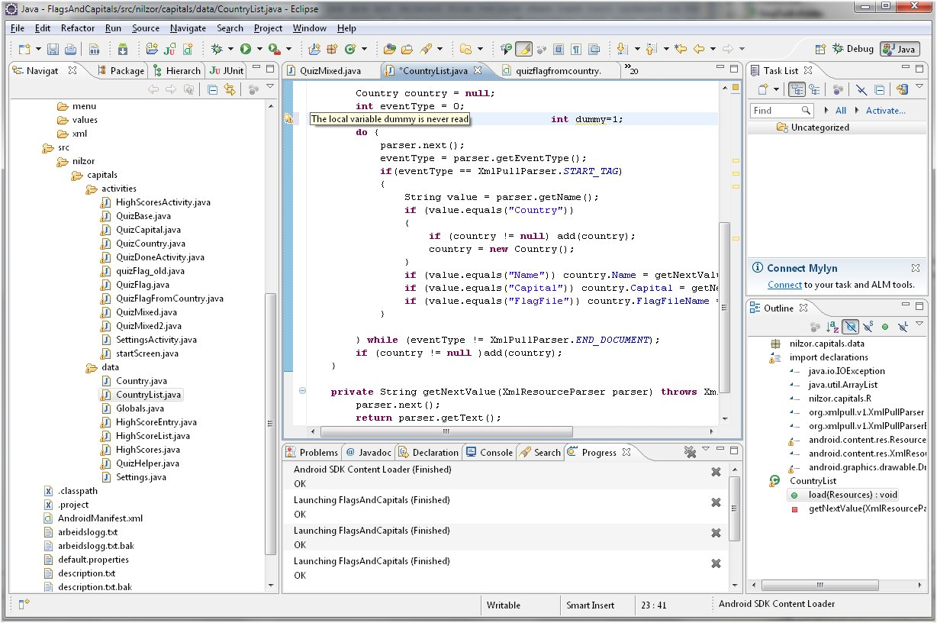
Eclipse

Slide 20
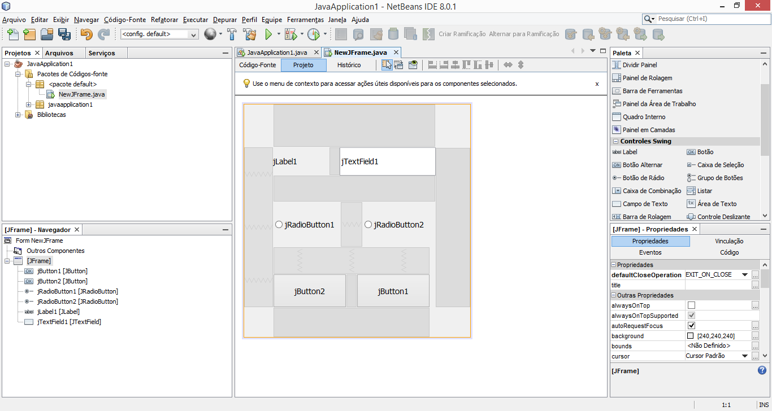
NetBeans

Slide 21
Estudo de Caso
Aplicação Cliente (QTCC) – Qt
Aplicação Servidor (QTCC_Server) – Visual Studio - .NET Framework 4.0
Notes:
O estudo de caso consiste no desenvolvimento de um protótipo de aplicação de troca de mensagens entre aplicações-cliente

Slide 22
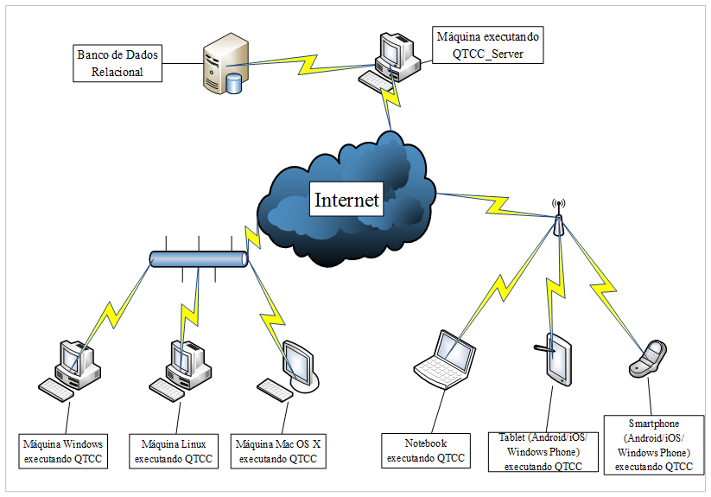
Arquitetura do Sistema
Notes:
Para o protótipo, foi utilizada a arquitetura cliente-servidor, onde diversos clientes se comunicam com o mesmo servidor, que gerencia as diversas conexões simultaneamente

Slide 23
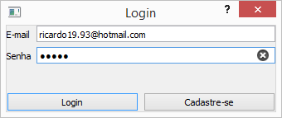
Cliente (QTCC)
Login de Usuários
Notes:
O login de usuários na aplicação-cliente

Slide 24
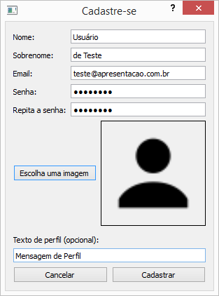
Cliente (QTCC)
Cadastro de Usuários
Notes:
O cadastro de novos usuários,

Slide 25
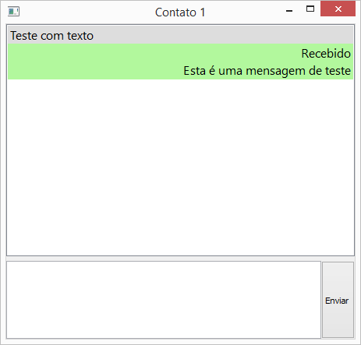
Cliente (QTCC)
Troca de Mensagens
Notes:
Além da troca de mensagens de texto entre os clientes.

Slide 26
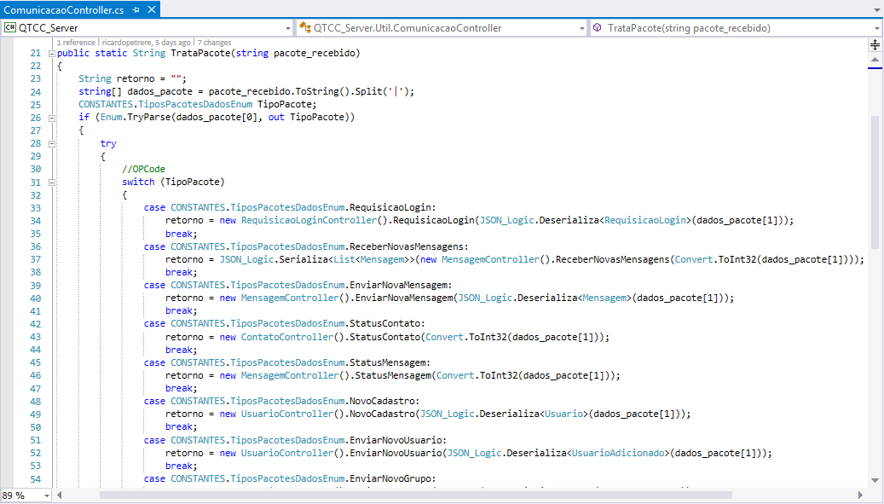
Servidor (QTCC_Server)
Gerenciar o tráfego de mensagens
Notes:
A aplicação servidor é responsável por gerenciar todo o tráfego de dados proveniente das diversas instâncias da aplicação-cliente.
A aplicação gerencia as conexões dos diversos clientes simultaneamente, redirecionando cada pacote enviado por um cliente para o respectivo tratamento e retorno.

Slide 27
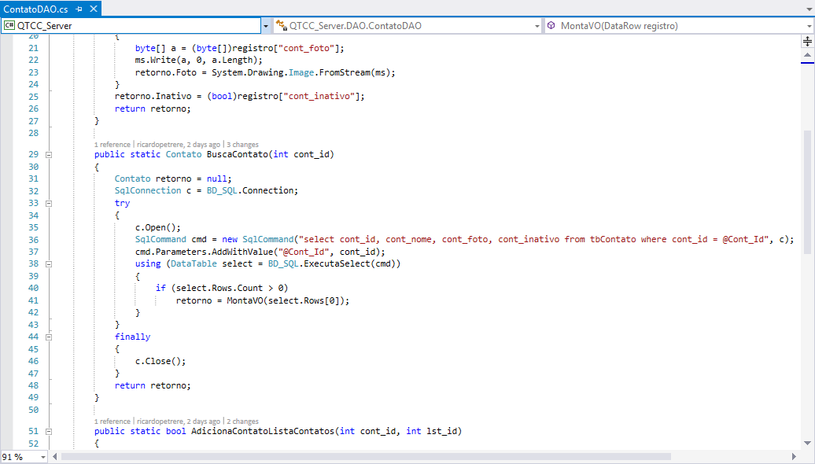
Servidor (QTCC_Server)
Interface entre o banco de dados e clientes
Notes:
A aplicação-servidor é também responsável por ser o único programar a acessar a base de dados da aplicação, servindo de intermédio entre os clientes e o banco de dados,

Slide 28
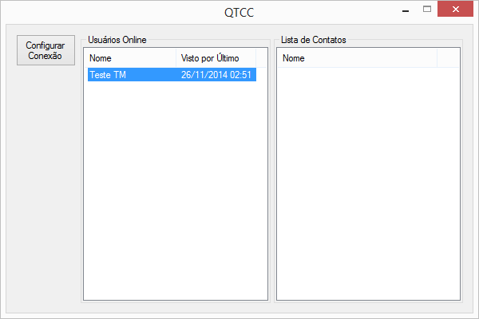
Servidor (QTCC_Server)
Monitora usuários logados
Notes:
Além de, periodicamente, monitorar os status dos usuários, verificando a última vez que cada usuário se encontrava online, assim como exibir sua respectiva lista de contatos.

Slide 29
Limitações do Projeto
O que foi implementado:
Login
Cadastro
Troca de Mensagens de Texto
O que não foi implementado:
Grupos
Envio de Mídia
Plataformas Testadas:
Windows
Android
Linux
Notes:
A partir do escopo original, houveram complicações que acabaram por limitar o que poderia ser implementado no protótipo.
Isso inclui a funcionalidade de conversas em grupo e o envio de mídias nas mensagens, sejam estas imagens, áudio ou vídeo.
As funcionalidades implementadas foram:

Slide 30
Comunicação por Rede
Utilizado protocolo TCP/IP
Comunicação realizada por sockets
Garantia de envio e recebimento

Slide 31

Serialização JSON
Formato de envio de dados
Substitui o XML
Utilizado no envio de pacotes via rede

Slide 32
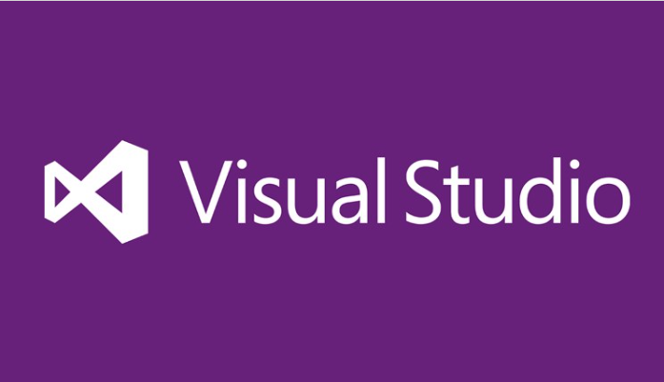

Tecnologias Utilizadas
Visual Studio 2013 (C#, Servidor)
SQL Server 2012 (Persistência dos Dados)
Notes:
Durante o desenvolvimento do protótipo, foram utilizadas diversas ferramentas e tecnologias.
Para o desenvolvimento da aplicação-servidor, foi utilizada a IDE Visual Studio e a linguagem de programação C#
Para a persistência das informações no banco de dados, foi utilizado o SQL Server 2012 como SGBD

Slide 33

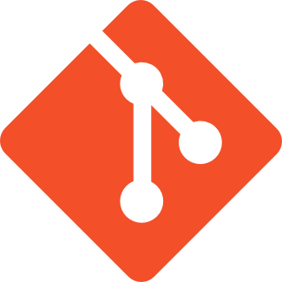
Tecnologias Utilizadas
Qt 5.3.2 (Cliente)
Git (repositório e controle de versão)
Notes:
Para o desenvolvimento da aplicação-cliente, foi utilizado o framework Qt na versão mais no presente momento, a 5.3.2.
E, por fim, para o armazenamento, alta disponibilidade e controle de versão de ambas as aplicações, foi utilizado o sistema de controle de versão do Git.

Slide 34
Conclusão
O desenvolvimento multiplataforma utilizando Qt é viável.
Refatoração próxima de zero.

Slide 35
Trabalhos Futuros
Interfaces com QML
Conversas em grupo
Envio de mídias

Slide 36
Agradecimentos
Fundação Salvador Arena
Membros da Banca
Familiares
Amigos

Slide 37
Bibliografia
JAVA; Obtenha Informações sobre a Tecnologia Java, 2014. Disponível em: <https://www.java.com/pt_BR/about/>.

